Slide 1
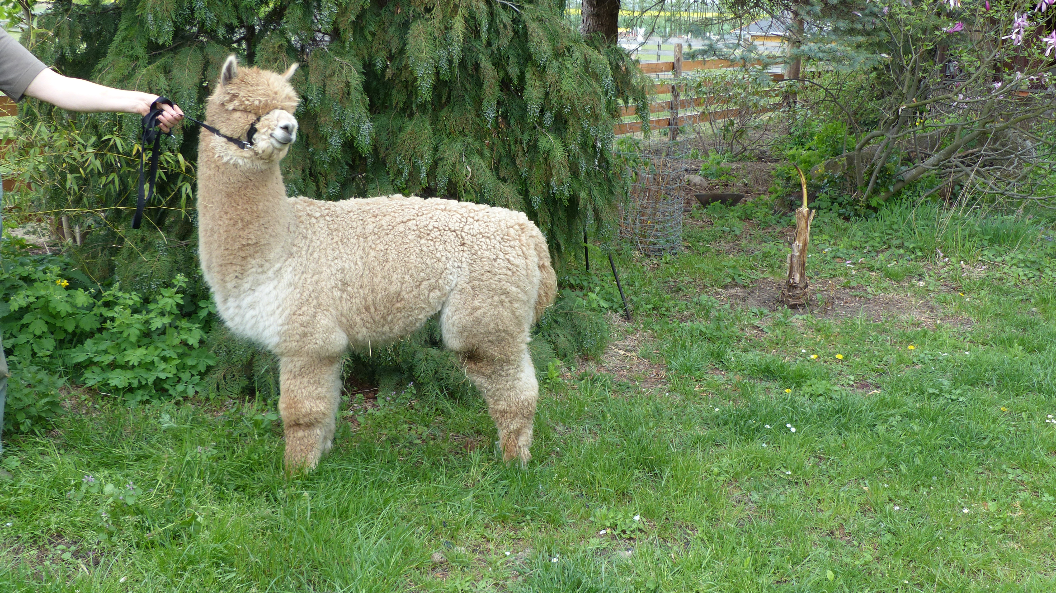
Deckhengst
SG Jargo

Slide 2
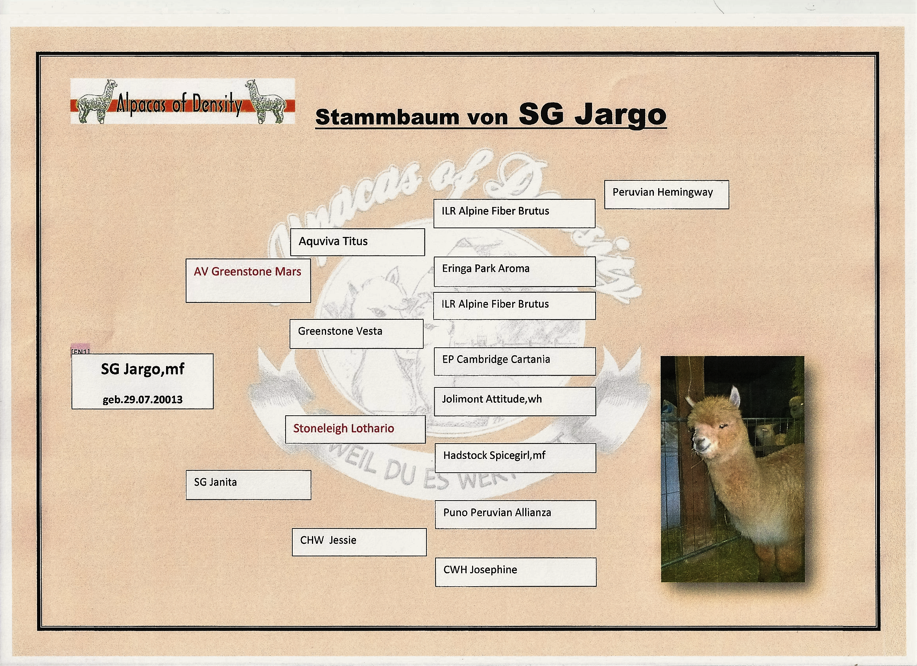

Slide 3
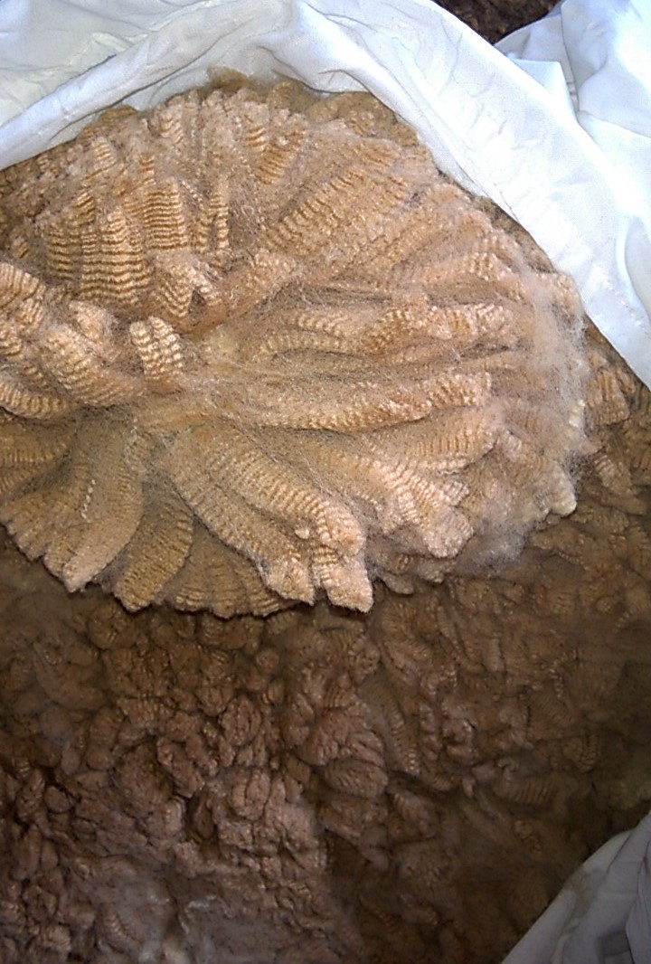
Vlieschampion 2015 Buchloe
Sein Vlies besticht durch beeindruckende Feinheit , super strukturierter Crimp und einer tollen Faserlänge über den gesamten Körper.

Slide 4
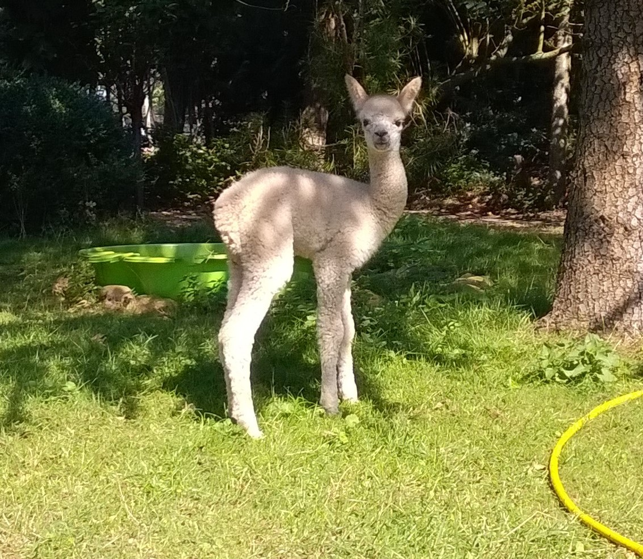
Jargos Fohlen
Seine Fohlen haben die Farben :
Weiß, light fawn , brown, grey , true black
Er vererbt seine Softheit sowie
geniales Handle ,mit strahlendem Glanz und schönem Crimp.

